Slide 1
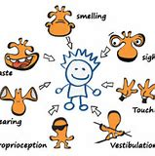
Rối loạn xử lí cảm giác (SPD)

Slide 2
Khi trẻ có hành vi thích ứng phù hợp, chúng ta biết rằng não bộ của trẻ đang điều hành các giác quan hiệu quả.
Notes:
EDIT

Slide 3
Rối loạn xử lí cảm giác là gì?
Một rối loạn thần kinh giống như việc tắc nghẽn giao thông trong não. Thông tin từ tất cả bảy giác quan bị hiểu sai dẫn đến những hành động không thích hợp ở trẻ / một người
Notes:
Seeing, hearing, smell, taste, touch, vestibular (sense of head movement in space, proprioceptive( senses the position, location, orientation and movement from body muscles and joints)
Interoception

Slide 4
CÒN TIẾP…..

